Slide 1
О ПЕРВООЧЕРЕДНЫХ ЗАДАЧАХ на новый учебный год

Slide 2
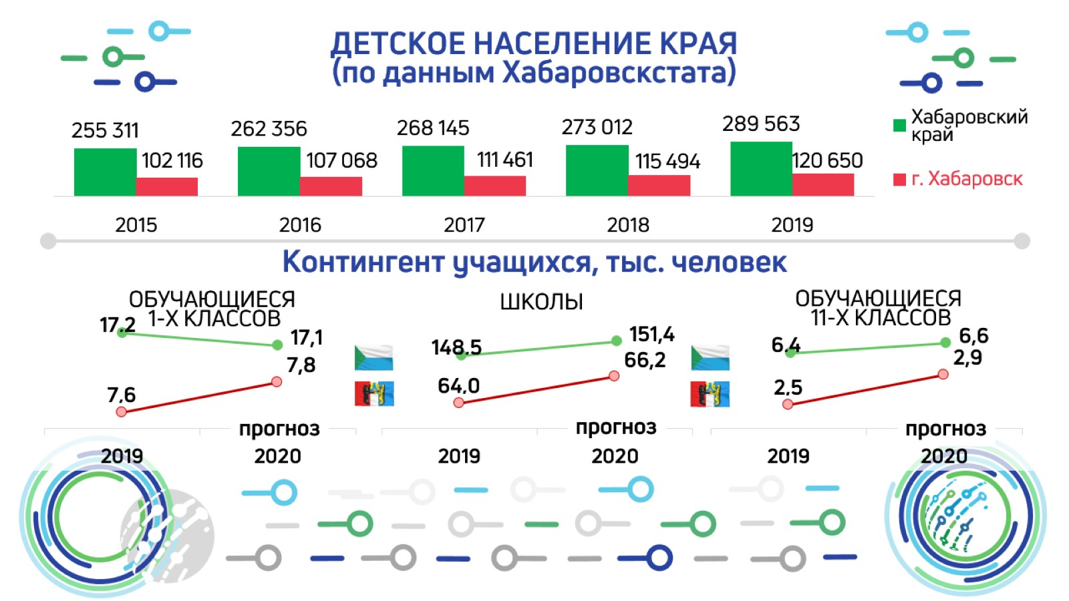

Slide 10
РАЗВИТИЕ ИНФРАСТРУКТУРЫ ОБРАЗОВАНИЯ

